Slide 1

Интеллектуальная игра
«Эрудит»
Игнатикова
Светлана Серафимовна
Тонкова Ирина Викторовна
МОУ «Гимназия № 4»
г.о. Электросталь

Slide 2

Улица Весёлых Математиков.

Slide 3
.
.
36 : 4 7
81-19 - 47
24+64:8
(29+25):6 5

Slide 4
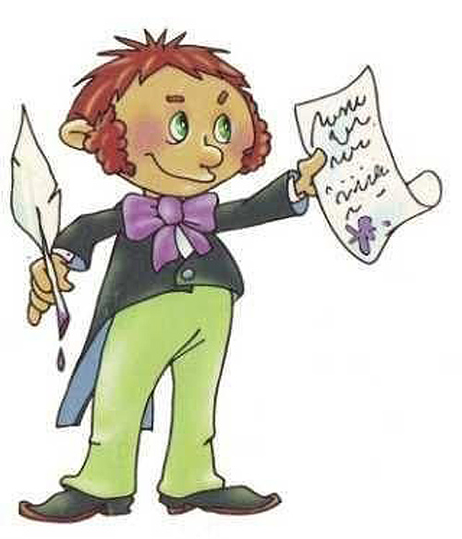
Улица Буриме.

Slide 5

Улица Детективов.

Slide 6

Всех на свете он добрей,
Лечит он больных зверей,
Он известен, знаменит,
Добрый ………

Slide 7
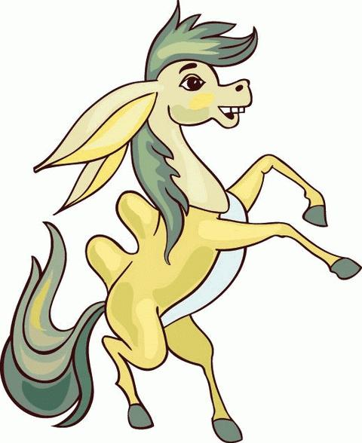
Ростом только в три вершка,
На спине с двумя горбами
Да с аршинными ушами.

Slide 8
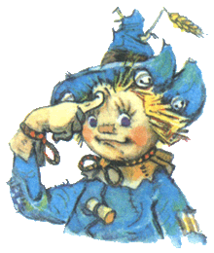
Солома у него внутри
И нет мозгов,
Но добрый он и разбирается
во многом даже лучше мудрецов.

Slide 9
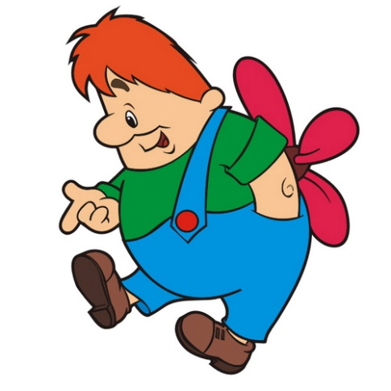
Этот шалопай и озорник,
Очень любит плюшки и варенье,
А так же хулиганить и устраивать
развлечения.
Моторчик у него на спине,
Живет он на крыше,
И летает многих птиц он выше.

Slide 10
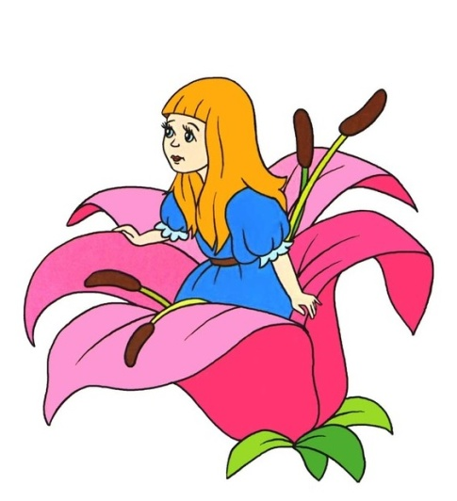
Родилась у мамы дочка
Из прекрасного цветочка.
Хороша, малютка просто!
С дюйм была малышка ростом.
Если сказку вы читали,
Знаете, как дочку звали.

Slide 11

В этой сказке ради шутки
Замечательные утки
Понесли с собой на юг
Позабывшую испуг.
Как зовётся их подружка?
Да, конечно же,...

Slide 12

Улица Юных Натуралистов.

Slide 13
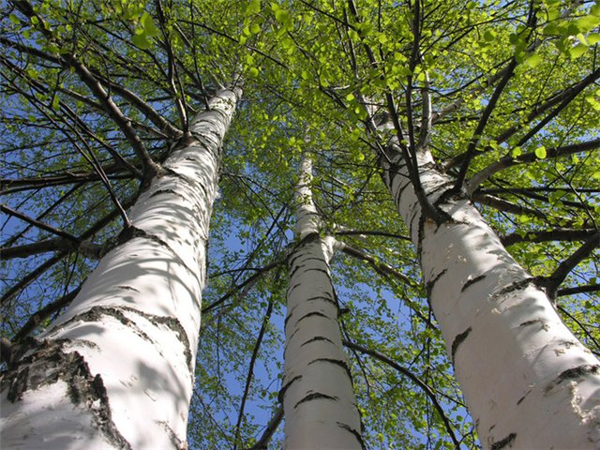
Какое дерево считается национальным деревом России?

Slide 14
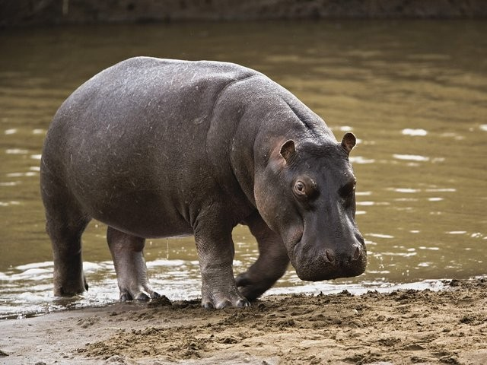
У какого животного самая толстая кожа?

Slide 15
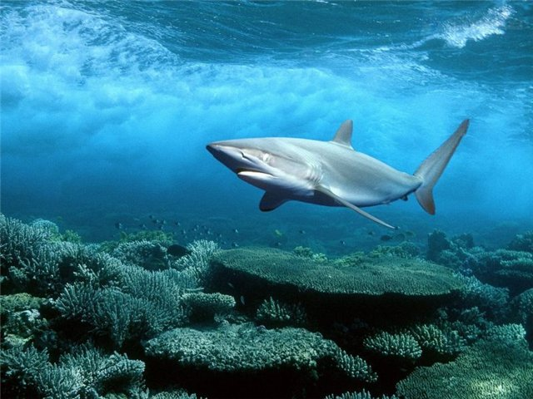
Какая рыба является самой большой в мире?

Slide 16
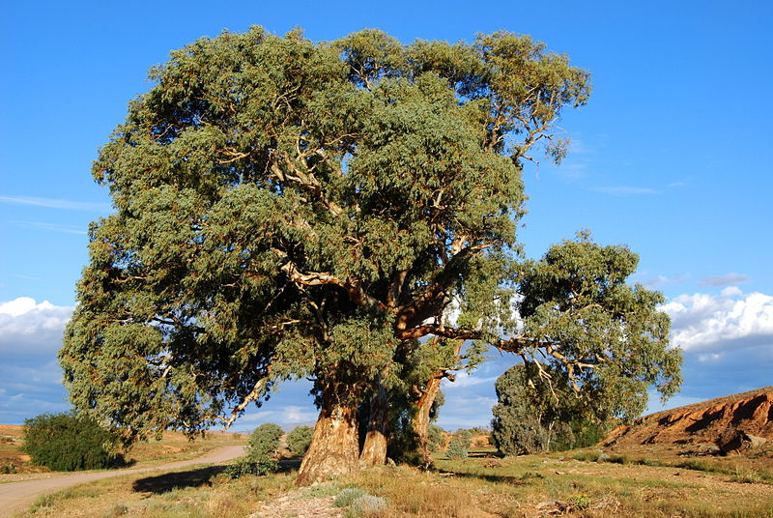
Какое самое высокое дерево
в мире?

Slide 17
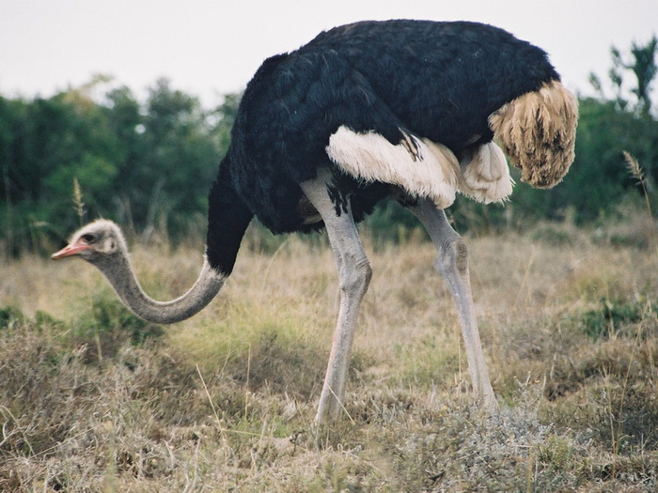
Назовите самую большую из птиц.

Slide 18
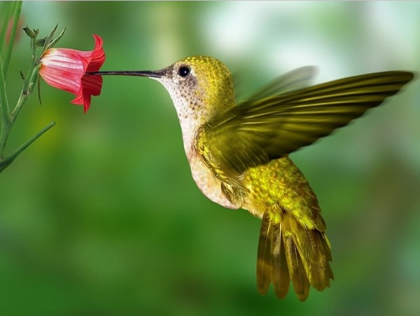
Какая самая маленькая птичка?

Slide 19
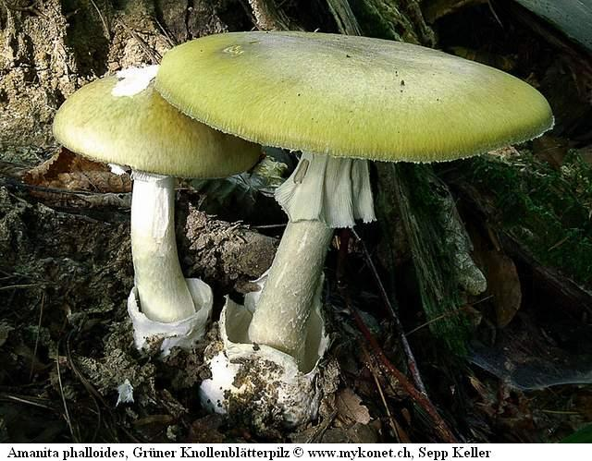
Назовите самый ядовитый гриб.

Slide 20


Улица Грамотеев.

Slide 21

Улица Шариков-Смешариков.

Slide 22
Источники:
Архарова Л.И., Гребенкина Л.К., Демидова С.Б.»Сценарии праздников, классных часов, игр, развлечений для начальной школы»./ М.: Центр «Педагогический поиск», 2004 – 160 с.
Минскин Е.М. «От игры к знаниям»: Пособие для учителя. – 2-е изд., дораб. – М.: Просвещение, 1987. – 192 с.: ил. Шаблон: http://allaklein.ucoz.ru/_ld/2/88407832.jpg Картинки: https://yandex.ru/images/search?img_

